Slide 1







MÔN TOÁN
BÀI 45
LUYỆN TẬP CHUNG
TIẾT 3

Slide 2


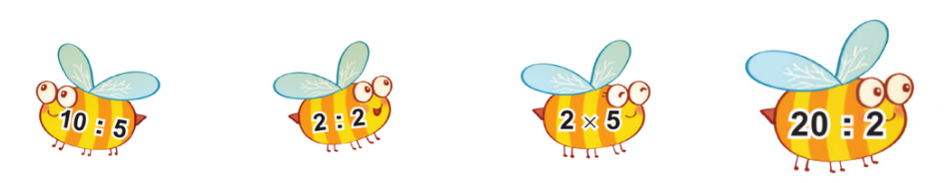
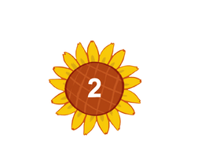
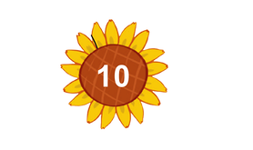
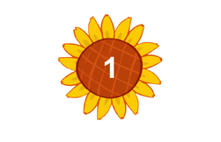


1
a) Tìm con ong phù hợp với bông hoa.
10
b) Bông hoa nào có nhiều ong đậu nhất?

Slide 3
2
Số ?
2 x = 2
x 1 = 5
b) 5 : = 1
: 2 = 1
1
5
?
?
?
2
5
?

Slide 4
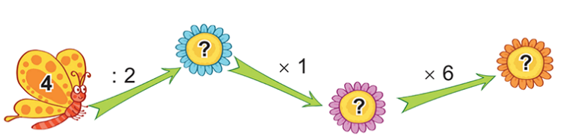
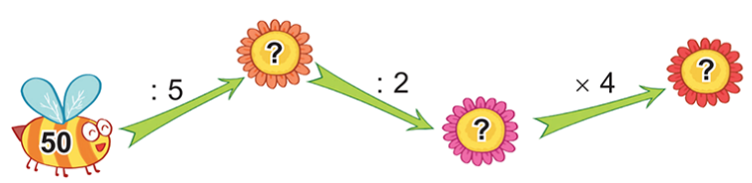
3
Số ?
a)
2
12
2
b)
10
20
5

Slide 5
>; <; =
4
?
2 x 3 4
5 x 6 30
b) 2 x 4 16 : 2
35 : 5 40 : 5
>
=
?
?
6
8
8
?
<
=
?
30
7
8

Slide 6




Củng cố

Slide 7
Tạm biệt

